Slide 1
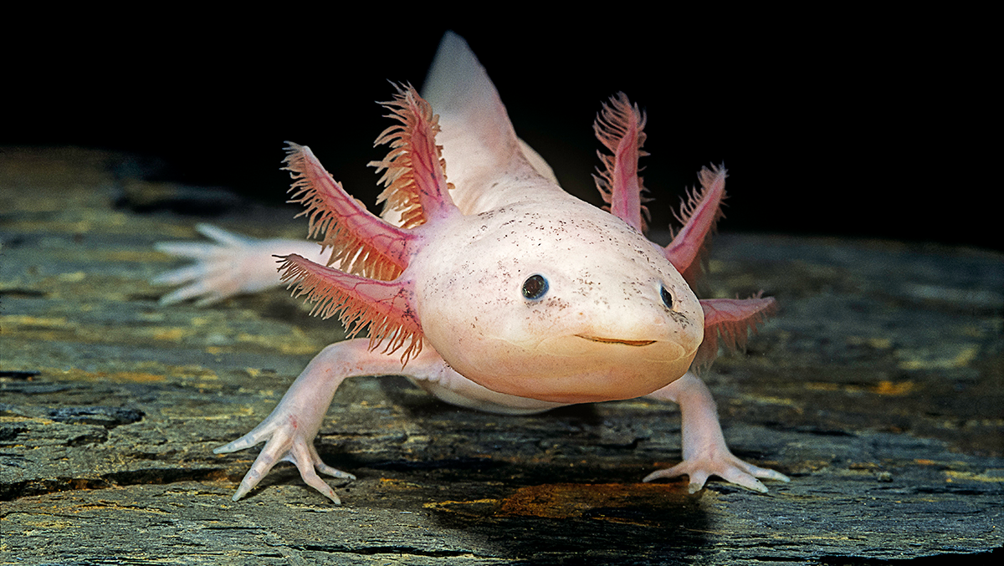
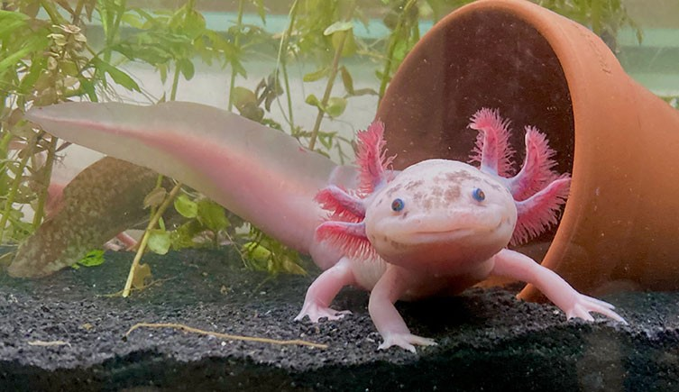
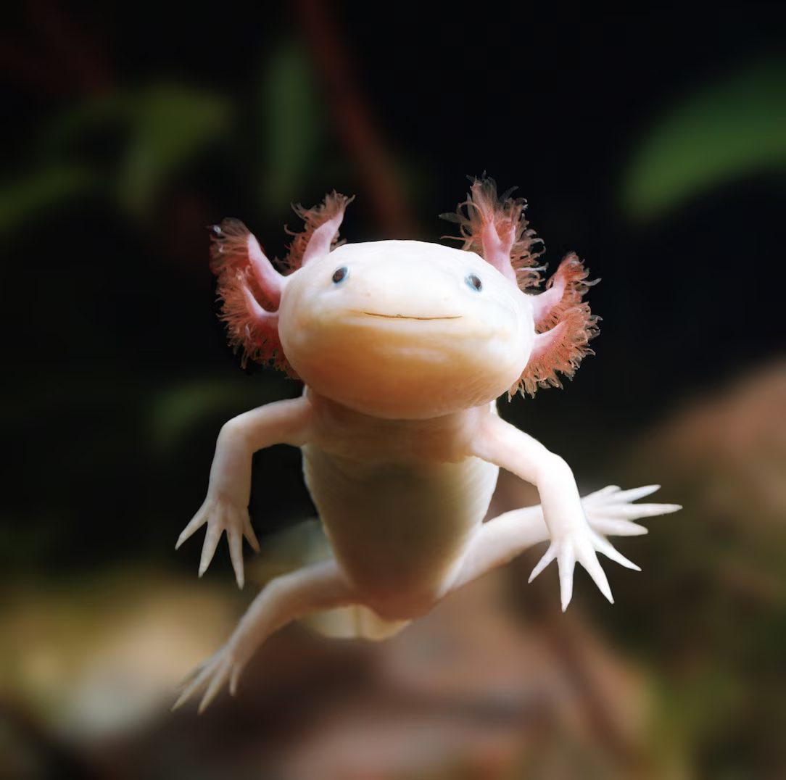
Axolotl

Slide 2
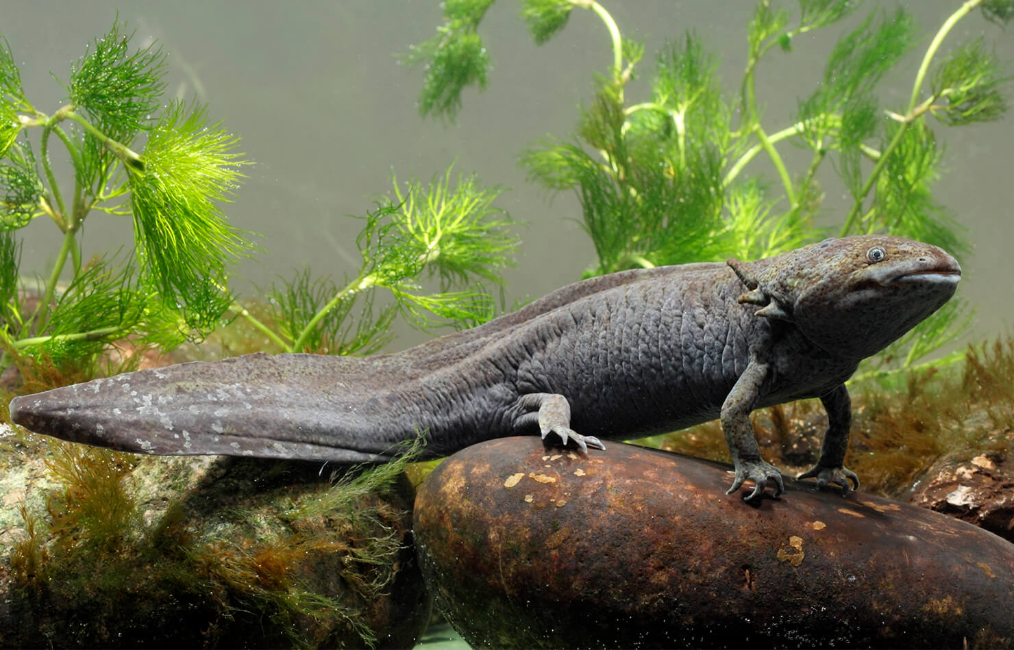
L' Axolotl est un amphibien c'est une espèce de salamandre aquatique
Au Mexique il est considéré comme un monstre de l'eau
et comme une divinité par les Aztèques.

Slide 3
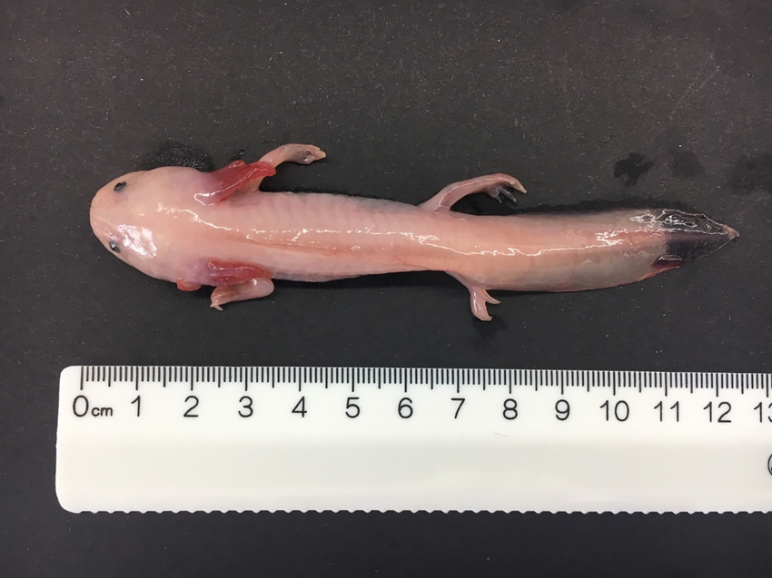
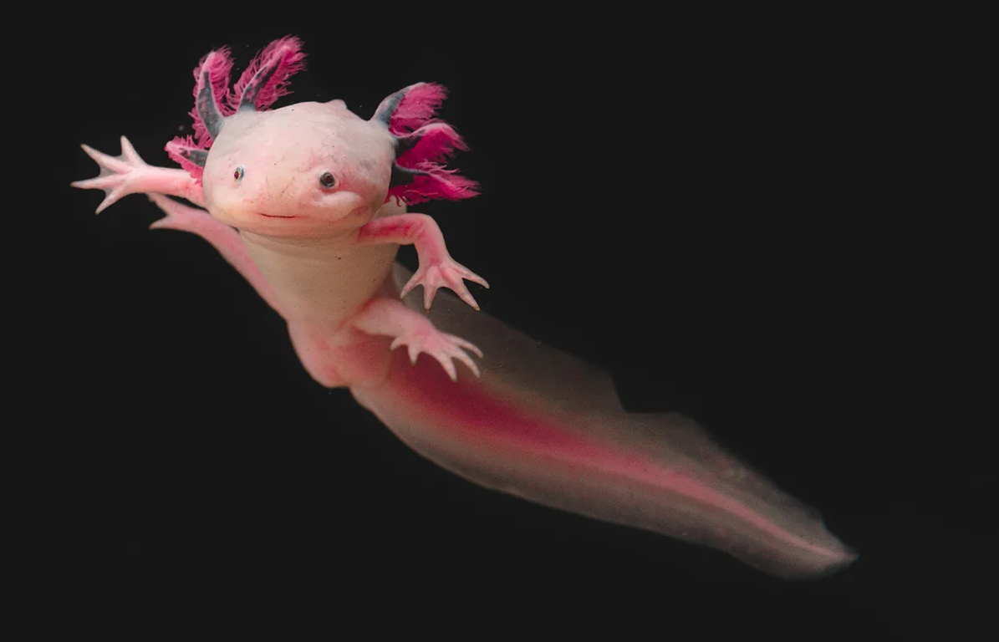
Cette petite bête mesure entre 15 et 30 cm
Et pèse une centaine de grammes

Slide 4
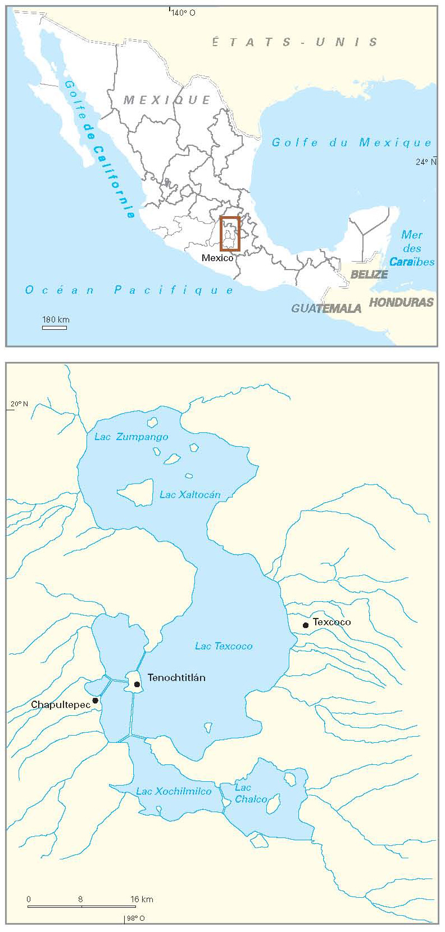
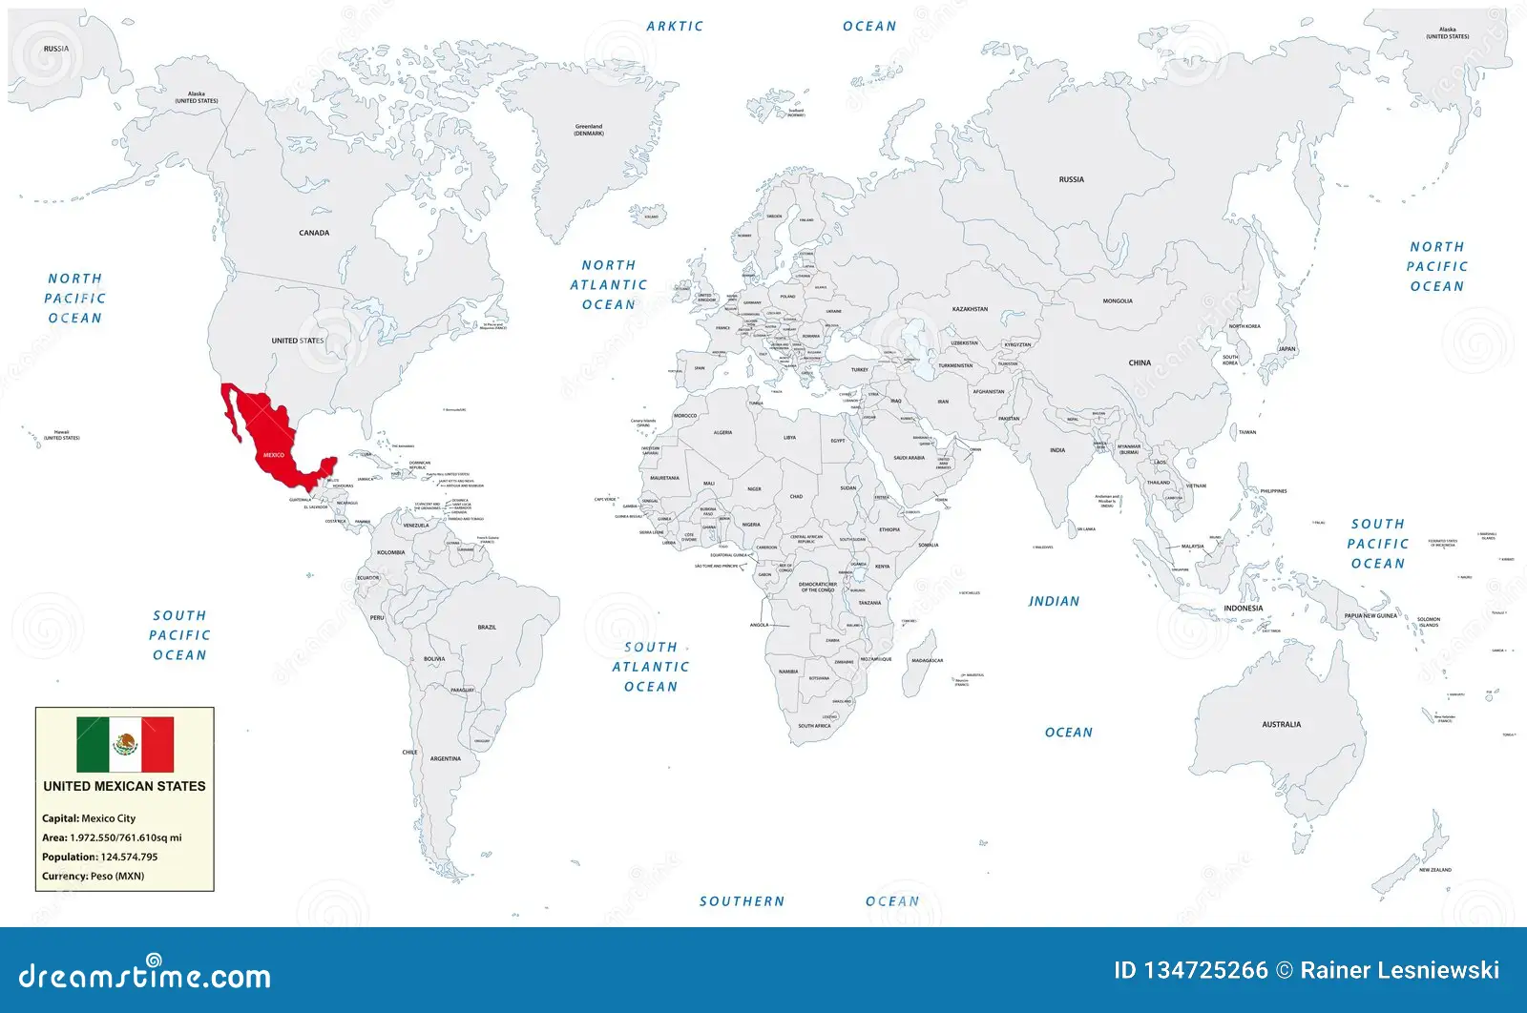
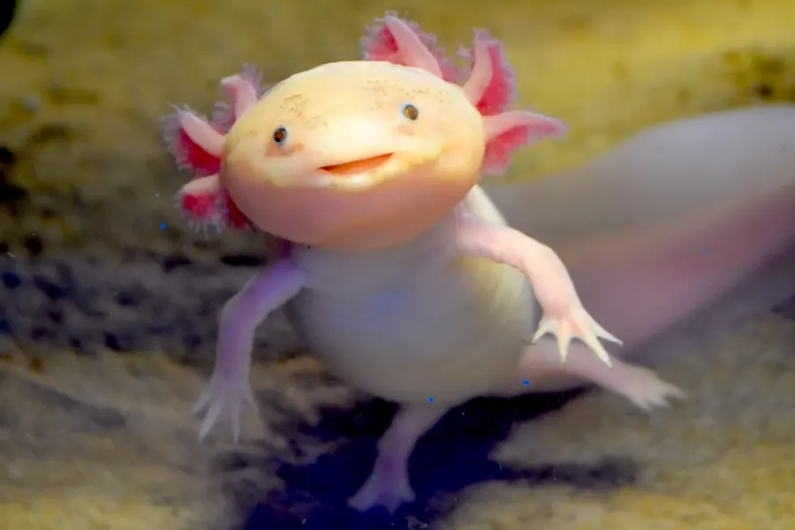
L' Axolotl vit au Mexique dans des lacs d'altitude
Il est endémique
de la région des lacs
Xochimilco et
Chalco

Slide 5
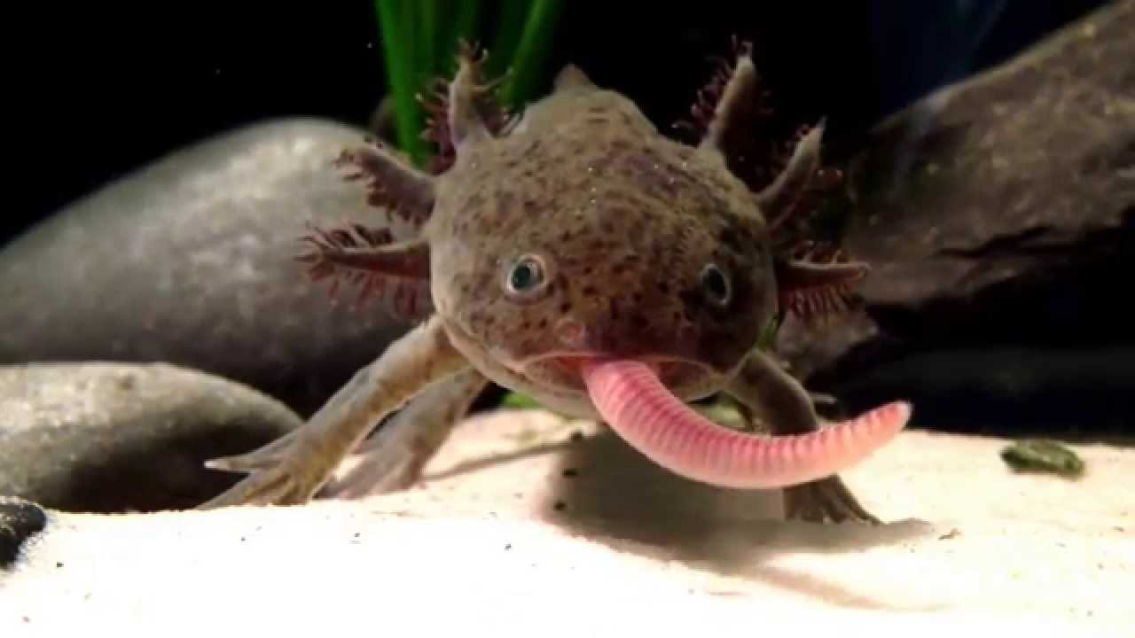
L' Axolotl se nourrit principalement
- De vers
- D'insectes
- De petits poissons
- D'autres amphibiens
- Et même d'Axolotl !

Slide 6
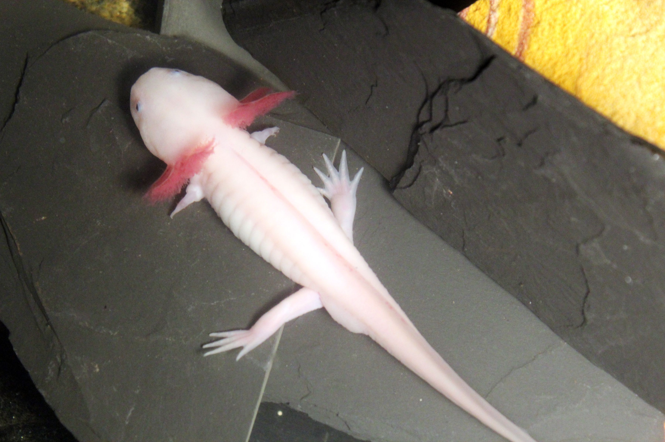
L' Axolotl peut vivre de 10 à 15 ans
L' Axolotle a des Super pouvoirs :
- il peut régénérer n'importe
quelle partie de son corps
- il ne développe pas de cancer

Slide 7
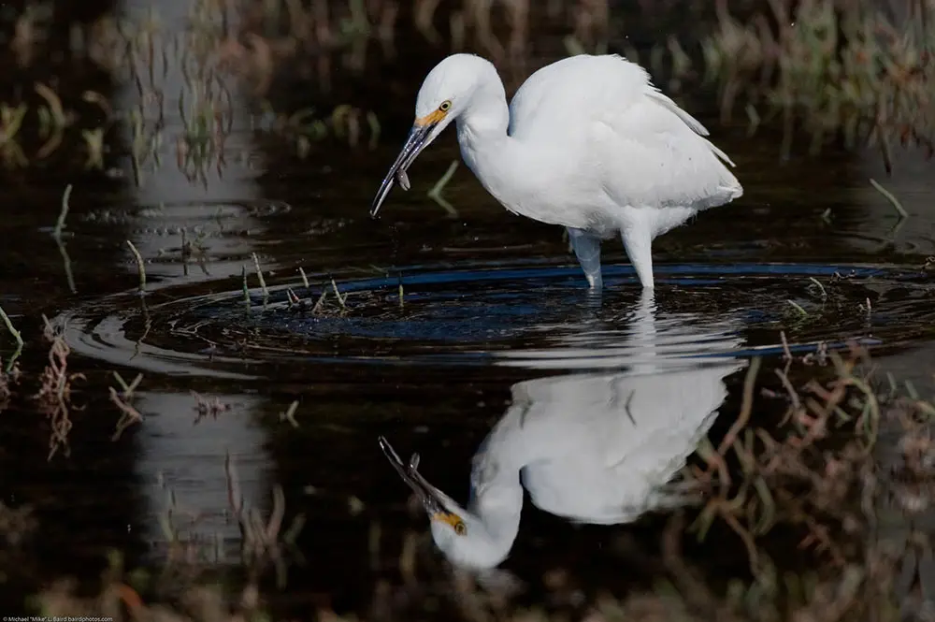
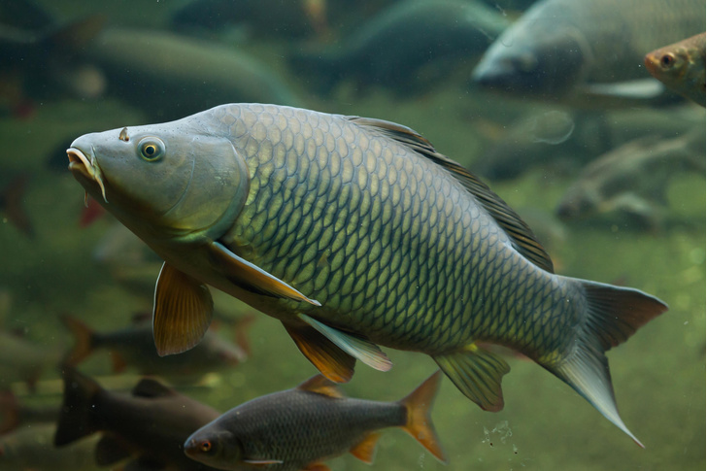
L' Axolotl est le principal prédateur de son habitat mais
il est lui-même la proie
des Cigognes et Hérons
des Carpes et Tilapias

Slide 8
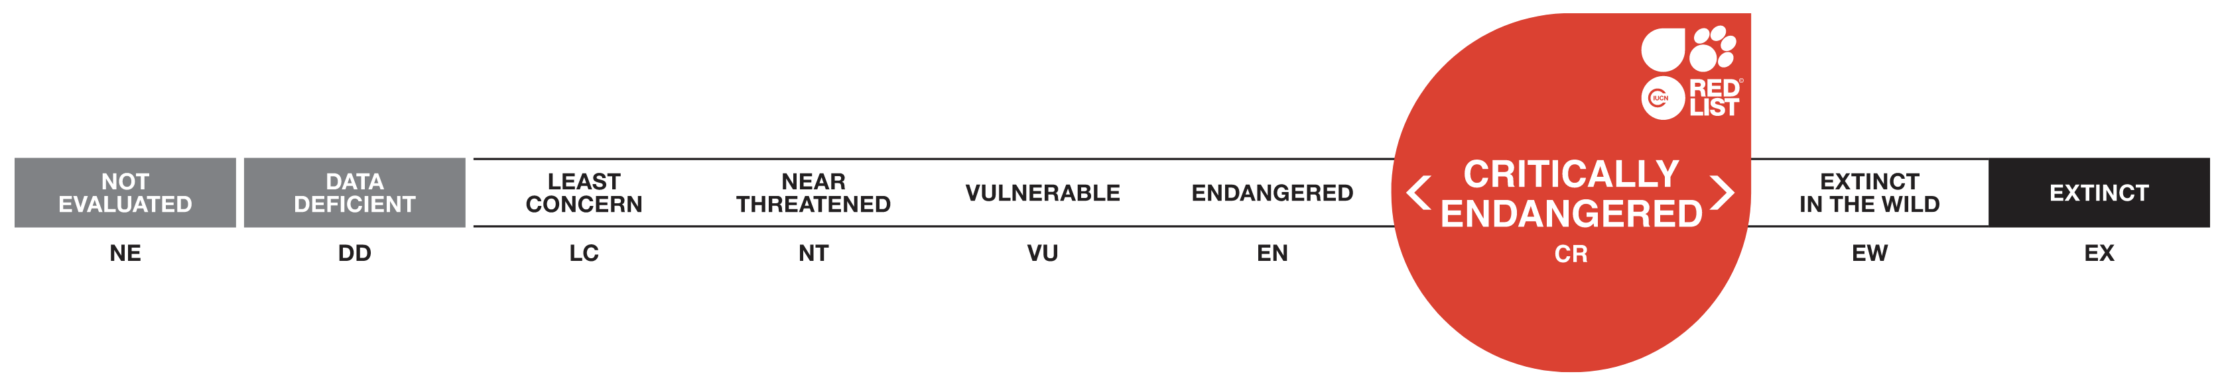
Il est menacé d'extinction.
Sur la liste rouge de l'UICN il est classé :
*
*
Union Internationale pour la Conservation de la Nature
Ses principales menaces sont :
- l'introduction de poissons voraces pour la pêche
- la pollution des eaux

Slide 9
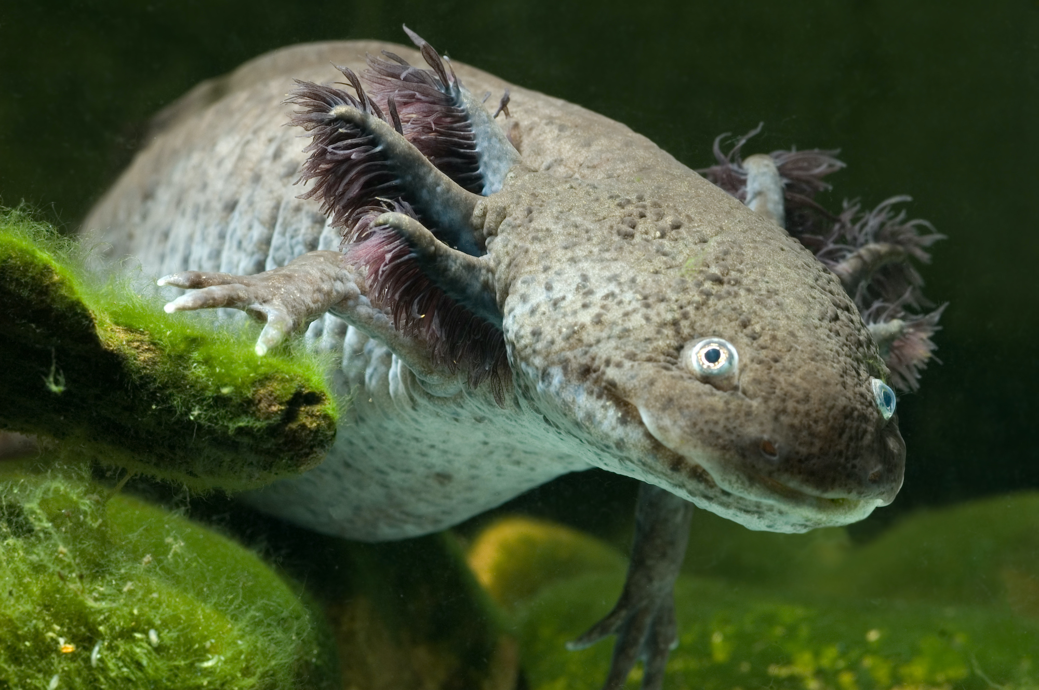
Il existe des programmes de conservation.
Sa protection se fait par :
- l'éducation des habitants
- la création de sanctuaires
(des zones protégées)
Le but est d'augmenter la population d'Axolotl.

